Slide 1


TERMO DE OPÇÃO PELO DOMICÍLIO TRIBUTÁRIO ELETRÔNICO
(eCNPJ)

Slide 2

TERMO DE OPÇÃO PELO DOMICÍLIO TRIBUTÁRIO ELETRÔNICO
REQUISÍTOS
Instalação e configuração do JAVA
Instalação do certificado da EMPRESA
Não utilizar Google Chrome
NEW LIBOR COMÉRCIO, IMPORTAÇÃO E EXPORTAÇÃO LTDA.
TEL: +55 11 2022.4472 ou +55 11 7793.0583 – e-mail: paulo@newlibor.com.br

Slide 3
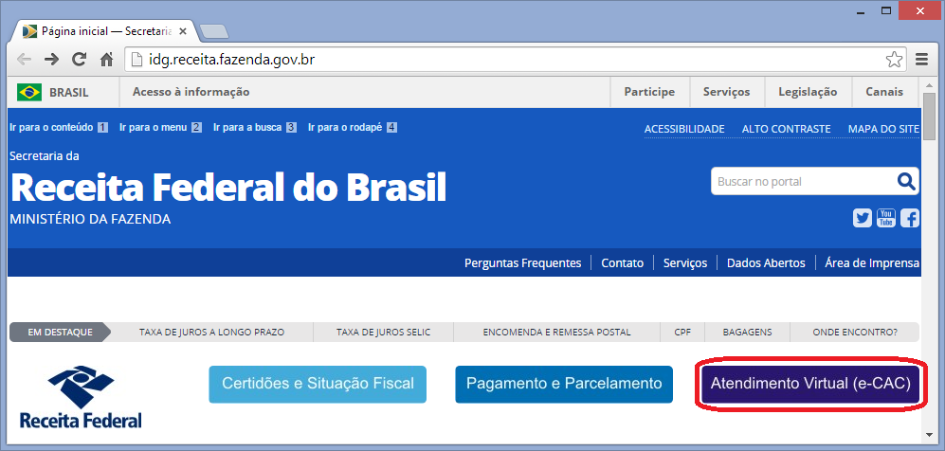
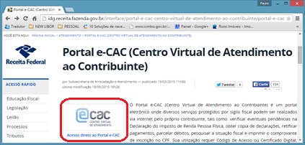
TERMO DE OPÇÃO PELO DOMICÍLIO TRIBUTÁRIO ELETRÔNICO
1. Acessar o site da Refeita Federal:
http://www.receita.fazenda.gov.br
2. Clicar no campo “Atendimento Virtual (e-CAC)” conforme figura ao lado.
3. Clicar no campo “Acesso direto ao Portal e-CAC” conforme figura ao lado.
NEW LIBOR COMÉRCIO, IMPORTAÇÃO E EXPORTAÇÃO LTDA.
TEL: +55 11 2022.4472 ou +55 11 7793.0583 – e-mail: paulo@newlibor.com.br

Slide 4
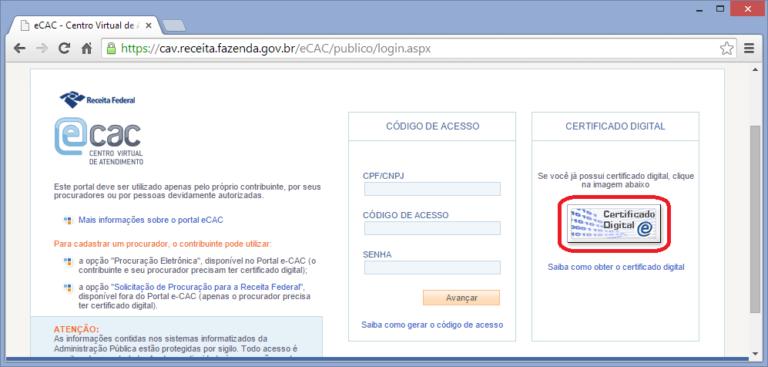
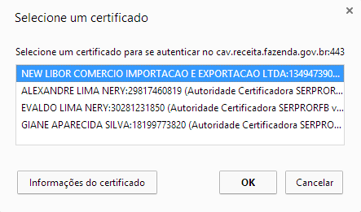
TERMO DE OPÇÃO PELO DOMICÍLIO TRIBUTÁRIO ELETRÔNICO
4. Clicar na opção “Certificado Digital”.
5. Selecionar o certificado da empresa e clicar em OK.
NEW LIBOR COMÉRCIO, IMPORTAÇÃO E EXPORTAÇÃO LTDA.
TEL: +55 11 2022.4472 ou +55 11 7793.0583 – e-mail: paulo@newlibor.com.br

Slide 5
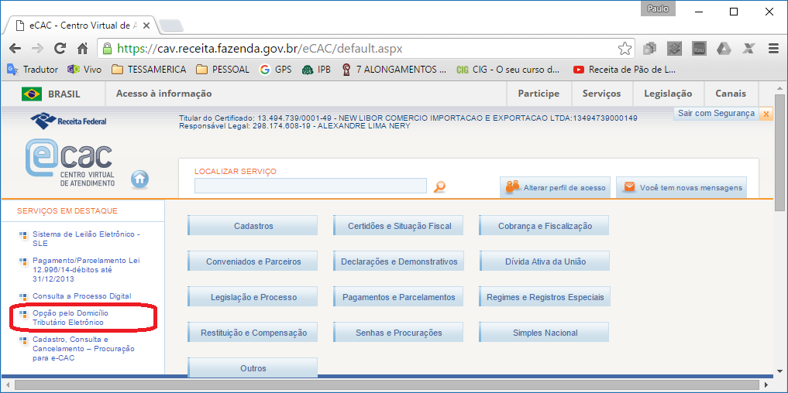
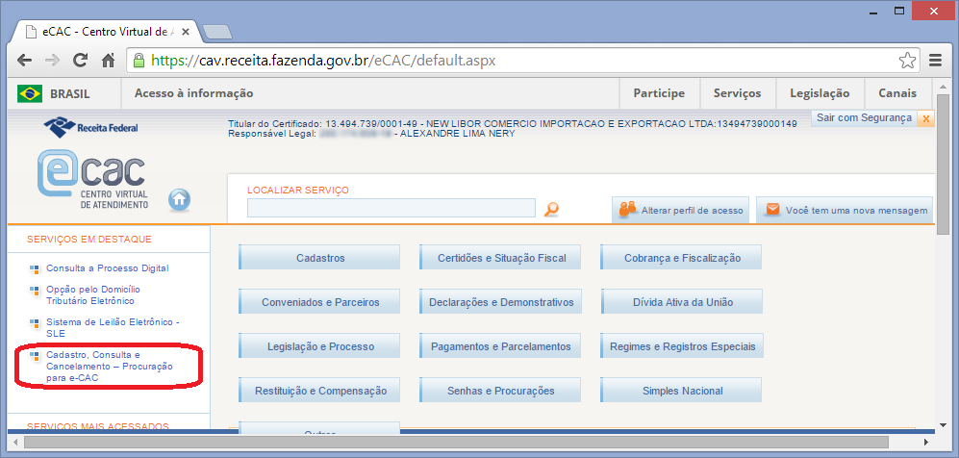
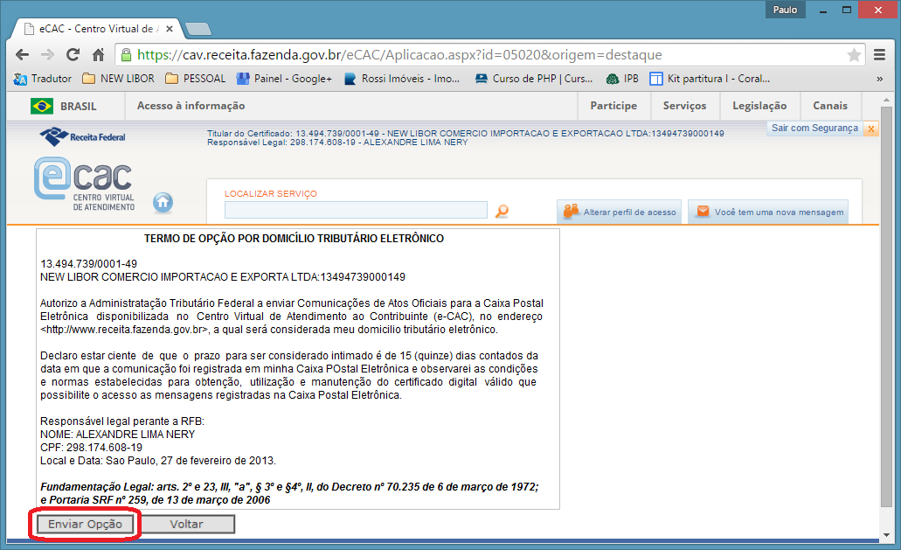
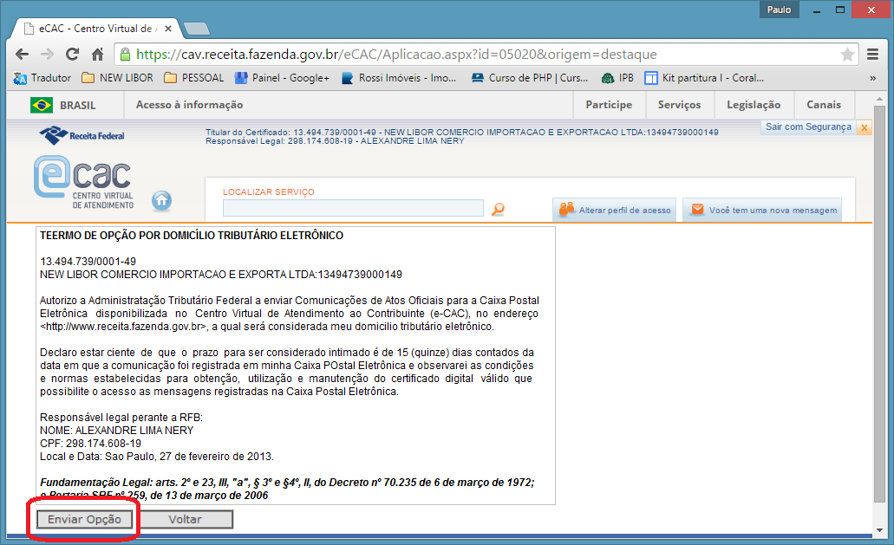
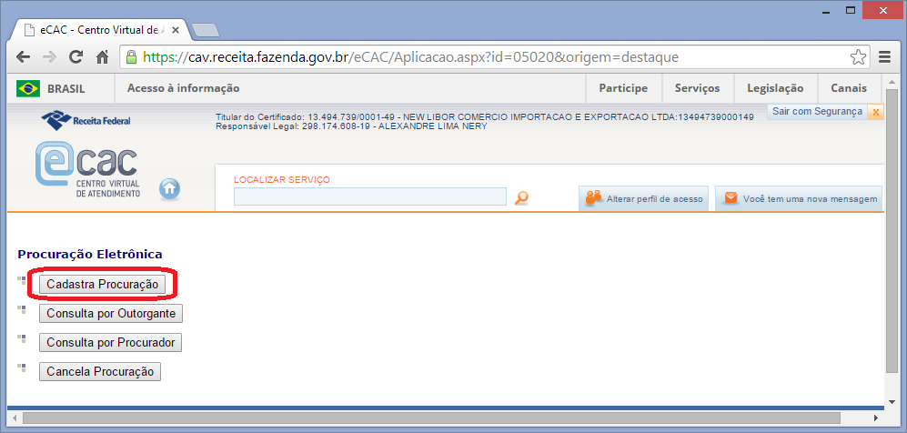
TERMO DE OPÇÃO PELO DOMICÍLIO TRIBUTÁRIO ELETRÔNICO
6. Clicar em “Opção pelo Domicílio Tributário Eletrônico”.
7. No fim da página clicar na opção “Enviar Opção”;
NEW LIBOR COMÉRCIO, IMPORTAÇÃO E EXPORTAÇÃO LTDA.
TEL: +55 11 2022.4472 ou +55 11 7793.0583 – e-mail: paulo@newlibor.com.br

Slide 6
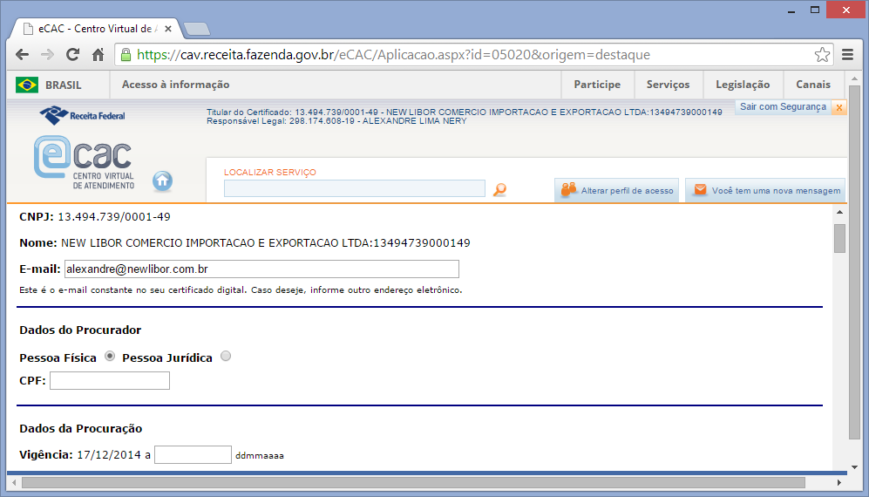
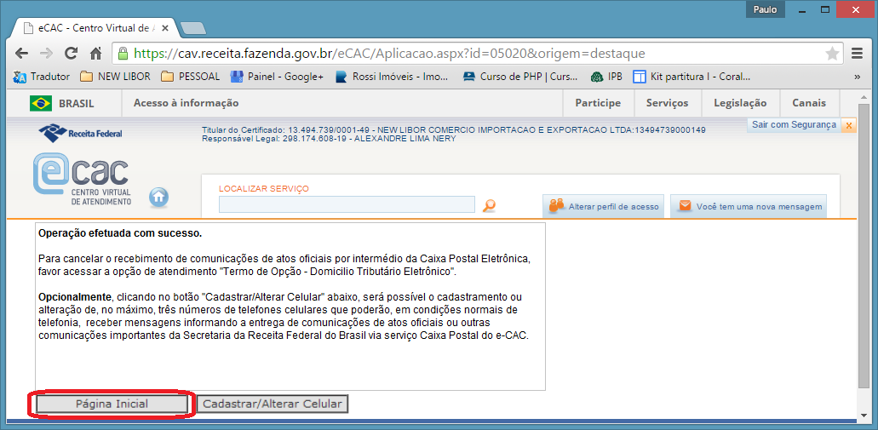
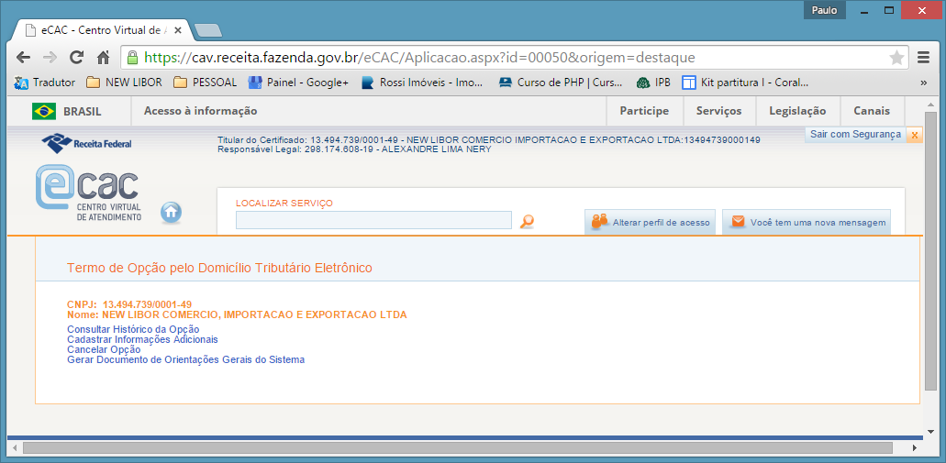
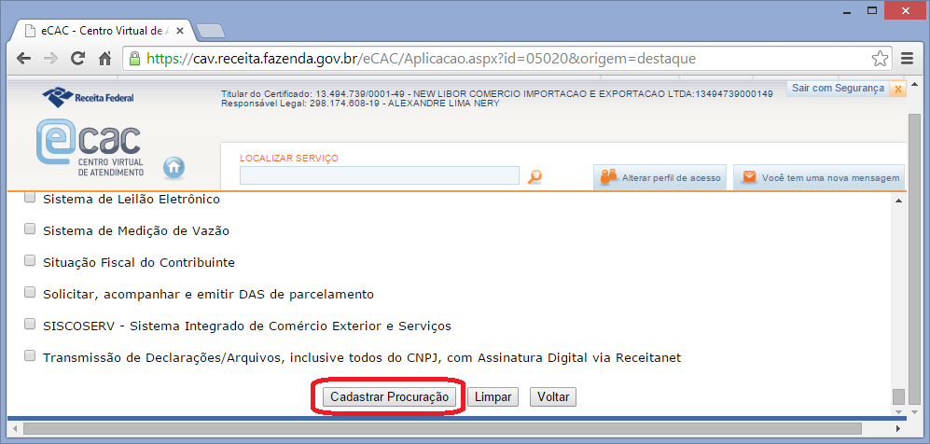
TERMO DE OPÇÃO PELO DOMICÍLIO TRIBUTÁRIO ELETRÔNICO
8. Clicar em “Pagina Inicial”.
9. Enviar “Print Screen” da tela ao lado com as seguintes informações:
Responsável legal;
Razão Social da empresa.
NEW LIBOR COMÉRCIO, IMPORTAÇÃO E EXPORTAÇÃO LTDA.
TEL: +55 11 2022.4472 ou +55 11 7793.0583 – e-mail: paulo@newlibor.com.br

